Slide 1


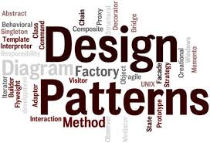
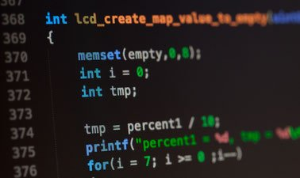
PROXY TASARIM DESENİ
İleri Programlama Dersi
http://youtube.com/bmdersleri
Hazırlayan ve Sunan: Deniz Can TOŞUR 1611404025
Tarih : 10/06/2021
Sürüm : v2
Ders Yürütücüsü : Doç. Dr. İsmail KIRBAŞ

Slide 2

İçindekiler
Proxy Tasarım Deseni Nedir?
Proxy Tasarım Deseni Nasıl Uygulanır?
Proxy Tasarım Deseni Türleri
Proxy Tasarım Deseni Nasıl Kullanılır?
Proxy UML Diyagramı
Uygulama Örneği-1
Uygulama Örneği-2
Proxy Tasarım Deseni Faydaları
Proxy Tasarım Deseni Dezavantajları
Sonuç
Kaynaklar
http://youtube.com/bmdersleri

Slide 3
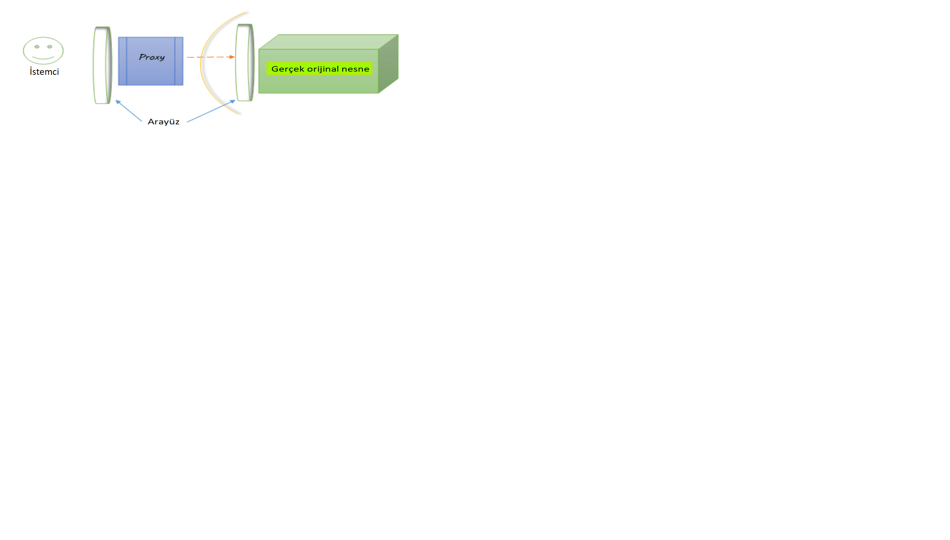
Proxy Tasarım Deseni Nedir?
Proxy tasarım deseni, oluşturduğumuz bir Proxy sınıf üzerinden, başka bir sınıfı temsil etmemizi sağlar.
Böylelikle Proxy sınıf, esas sınıfa müdahale etmeden istediği işlem veya işlemler bütününü gerçekleştirebilir.
Proxy tasarım deseni, yapısal grubuna ait, oluşturulması karmaşık veya oluşturulması zaman alan işlemlerin kontrolünü sağlar.
Proxy tasarım deseni çalışma maliyeti yüksek işlemlerin olduğu yapılarda, web servisi kullanılan yapılarda, remoting uygulamalarında, operasyonun gerçekleştirilmesinden önce hazırlık yapılması veya ön işlem yapılması durumlarında kullanılır. Uygulanışı basit bir tasarım desenidir.

Slide 4
Proxy Tasarım Deseni Nedir? -Devam
Örneğin; Bir classımız ve bunun bir nesnesi olduğunu varsayalım.
Bu nesne bir okula ait tüm sınıf öğrencilerinin tüm bilgilerini tutuyor olsun.
Aldıkları dersleri, derslerden aldıkları puanları, kaldıkları dersleri, isimlerini, soyisimlerini, doğum tarihlerini, ailelerinin isim, soyisim ve kimlik bilgilerini ve her bir işlem yaptığımızda bu okul öğrencilerini bir tur dönüyor ve gerekli bilgileri içerisinde barındırıyor olsun.
Ancak bizim client(istemci) olarak tüm bu bilgilerden ziyade belli başlı sınıfların belli başlı özelliklerine ve bilgilerine ihtiyacımız olabilir.
Bu durumda proxy class oluşturup sadece belli başlı metotlara ve üyelere erişim izni verebiliriz ve client(istemci) bu nesneyi kopyaladığında orjinal nesneyi kopyalamasına kıyasla çok daha az bir maliyet ile işi halletmiş olur.

Slide 5
Proxy Tasarım Deseni Nasıl Uygulanır?
Önceden var olan bir hizmet arabirimi yoksa, proxy ve hizmet nesnelerini değiştirilebilir hale getirmek için bir tane oluşturun.
Arabirimi hizmet sınıfından çıkarmak her zaman mümkün değildir, çünkü bu arabirimi kullanmak için hizmetin tüm istemcilerini değiştirmeniz gerekir.
Proxy sınıfını oluşturun.
Hizmete bir referans depolamak için bir alana sahip olmalıdır.
Genellikle proxy'ler, hizmetlerinin tüm yaşam döngüsünü oluşturur ve yönetir. Nadir durumlarda, istemci tarafından bir yapıcı aracılığıyla proxy'ye bir hizmet iletilir.

Slide 6
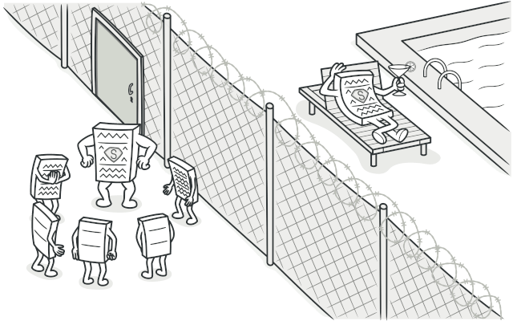
Proxy Tasarım Deseni Nasıl Uygulanır? -Devam
Proxy yöntemlerini amaçlarına göre uygulayın.
Çoğu durumda, bazı işler yaptıktan sonra vekil, işi hizmet nesnesine devretmelidir.
İstemcinin bir proxy mi yoksa gerçek bir hizmet mi alacağına karar veren bir oluşturma yöntemi sunmayı düşünün.
Bu, proxy sınıfında basit bir statik yöntem veya tam gelişmiş bir fabrika yöntemi olabilir.
Hizmet nesnesi için tembel başlatma uygulamayı düşünün.

Slide 7
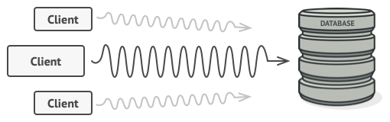
Proxy Tasarım Deseni Türleri
Proxy tasarım deseninin kullanıldığı birçok durum var. Popüler kullanımları ise:
Virtual Proxy
Üretimi yahut kullanımı maliyetli nesnelerin oluşturulması veya kullanılması için tercih edilir.
Buna örnek olarak genelde herkesin dillendirdiği resim yükleme işlevini verebiliriz.
Yüksek boyutlu bir resmin boyutundan dolayı geç yüklenmesi durumunda verilen ‘yükleniyor’ mesajı ve ardından yükleme işlemi bittiği anda resmin gösterilmesinde kullanılabilir.
Ağır sistem kaynağı kullanan sınıflarda da kullanılır.
Uygulama başlar başlamaz; sınıfı oluşturmak yerine, sadece ihtiyaç olduğunda hedef sınıfı oluşturur.

Slide 8
Proxy Tasarım Deseni Türleri -Devam
Logging Proxy
İstenilen belirli işlemlerden önce veya sonra, log göndermek için kullanır.
Caching Proxy
Sürekli olarak gönderilen aynı tipte isteklerin aynı sonucu geri gönderdiği durumlarda kullanılır.
Remote(Uzak) Proxy
Remote(uzak) bir nesne kullanılacağı durumlarda kullanılabilir.
Uzaktaki nesneye local bir temsilci sağlar ve gerekli kontrolleri yapmamıza olanak tanır.
Protection Proxy
Client’ın, sadece belirli durumlarda sınıfı çalıştırması gerekiyorsa uygulanır.
Yetkilendirme yahut login durumlarında kullanılabilir.

Slide 9
Proxy Tasarım Deseni Nasıl Kullanılır?
Öncelikle türü interface veya abstract olan bir Subject sınıfı oluşturulur.
Bu sınıftan türeyecek veya sınıfı(interface olarak tanımlanırsa) implement edecek Proxy ve RealSubject sınıfları yaratılır.
Bu sınıflar aynı sınıftan türediği için, ortak metod(lar)a sahip olurlar.
Proxy sınıfına, Subject türüne sahip değişken eklenir.
Proxy ve RealSubject aynı sınıftan türediği için türleri aynı olur.
Bu sayede Proxy sınıfı içerisindeki bir metod içerisinden RealSubject sınıfındaki metod çağrılır.
Proxy sınıfında bulunan metoda ise Client sınıfı tarafından erişilir.
Client sınıfı RealSubject sınıfına direkt erişmez, bunun yerine Proxy sınıfı aracılığı ile erişir.
Proxy sınıfı bu özelliği ile erişimi kontrol eden sınıf olarak adlandırılır.
Ayrıca RealSubject sınıfından nesne yaratılma işlemi Proxy sınıfında yapılır.

Slide 10
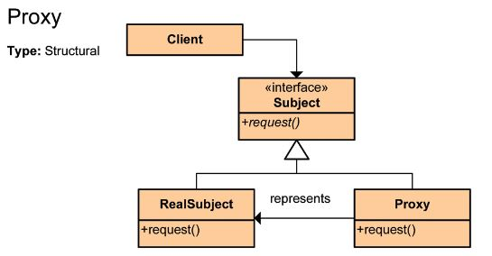
Proxy UML Diyagramı
Client: İstemcidir.
Subject: İstemcinin tek bir tip ile çalışmasını sağlayacak olan Interface yahut abstract class’ımızdır. Real Subject ve Proxy nesnelerimizin türediği yapıdır.
Real Subject: O anki işin asıl çalışmasını gerçekleştirecek olan gerçek nesnemizdir.
Proxy: Vekil sınıfımızdır. İçerisinde Real Subject referansını taşıyarak istemcinin isteklerine cevap verecektir. Doğal olarak istemci gerçek nesneye dolaylı yoldan Proxy üzerinden erişebilecektir.

Slide 11
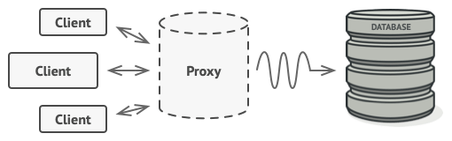
Proxy UML Diyagramı -Devam
Uml diyagramındaki Subject yapısı interface veya abstract sınıf olarak tasarlanır ve gerçekleştirilecek operasyonların tanımını belirtir.
RealSubject ve Proxy ise gerçek sınıflardır.
RealSubject sınıfı operasyonu gerçekleştirecek gerçek kodları barındırır.
Proxy sınıfı ise RealSubject sınıfındaki operasyonları çalıştırır.
Yani burada proxy nesnesi client ve operasyonu gerçekleştirecek metotların arasında bulunan bir yapı görevi görür.
Yani, pattern olarak bir objeyi temsil eden başka bir objeden bahsediyoruz.

Slide 12
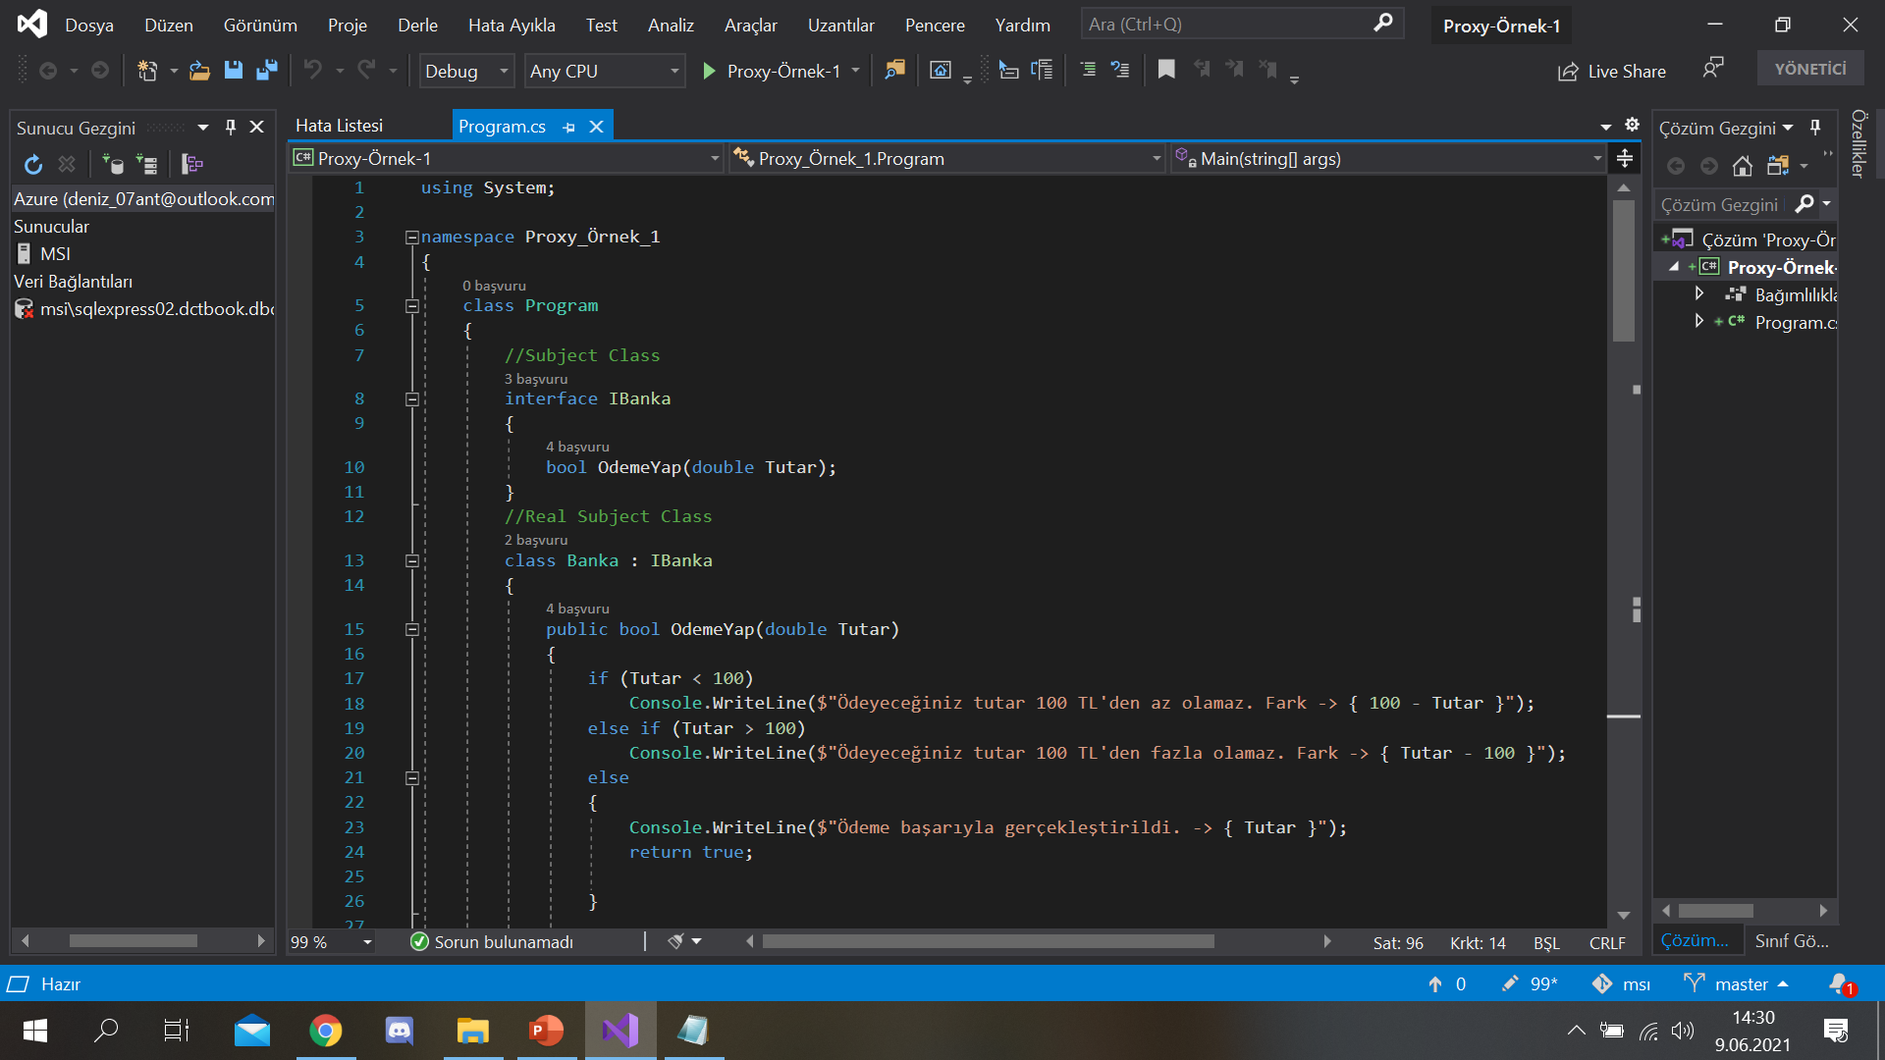
Uygulama Örneği-1
- Subject Class
Öncelikle Subject Class’ımızı oluşturalım.

Slide 13
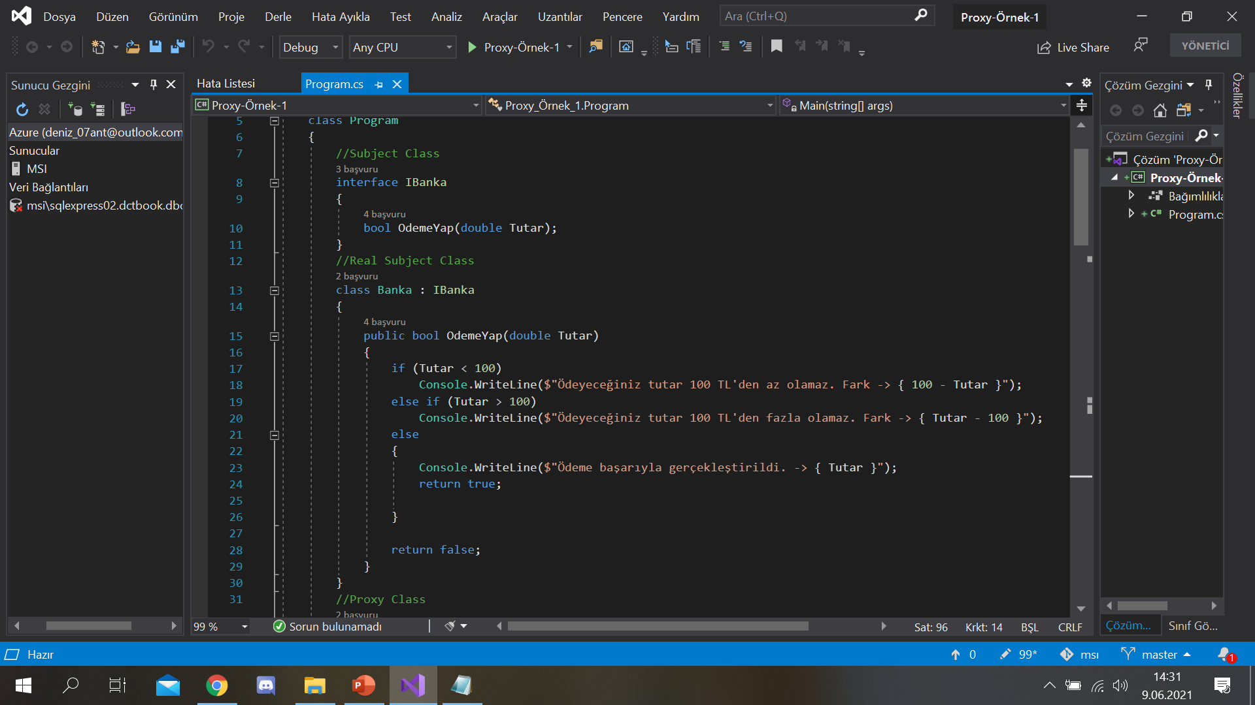
Uygulama Örneği-1 -Devam
- Real Subject Class
Ardından gerçek nesnemiz olan Real Subject’i oluşturalım.
Dikkat ederseniz Real Subject, Subject’ten türemekte ve artık hangi işlemi yapacaksak o işlemi yapacak nesnenin kendisi olması gerekmektedir.

Slide 14
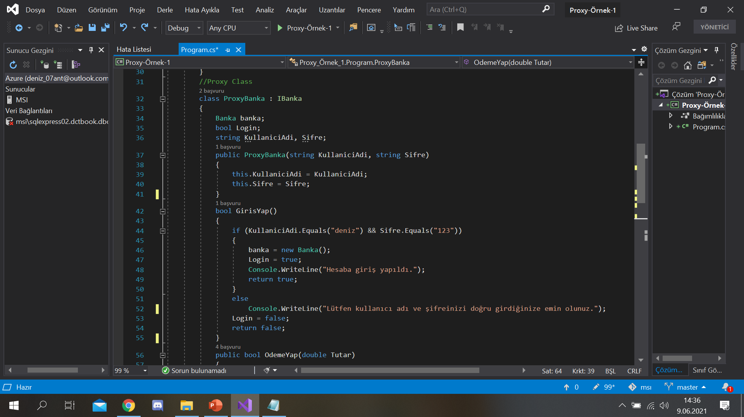
Uygulama Örneği-1 -Devam
- Proxy Class
Şimdi Proxy’i inşa ederek, Client tarafından erişim sağlanacak vekil sınıfımızı oluşturalım.

Slide 15
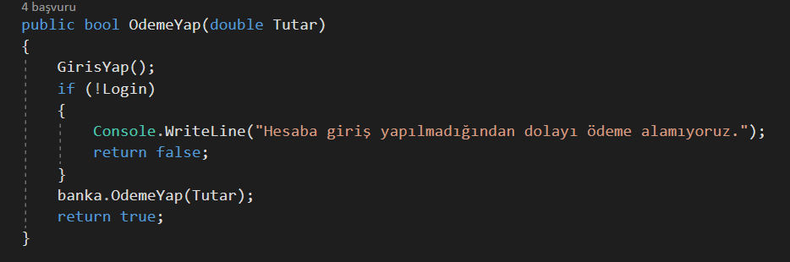
Uygulama Örneği-1 -Devam
- Proxy Class –Devam
Burada dikkat etmeniz gereken husus, Protection Proxy‘e özel örneklendirme yaptığımız için yapılacak yetkilendirme işlemine uygun bir algoritma gerçekleştirdik.

Slide 16
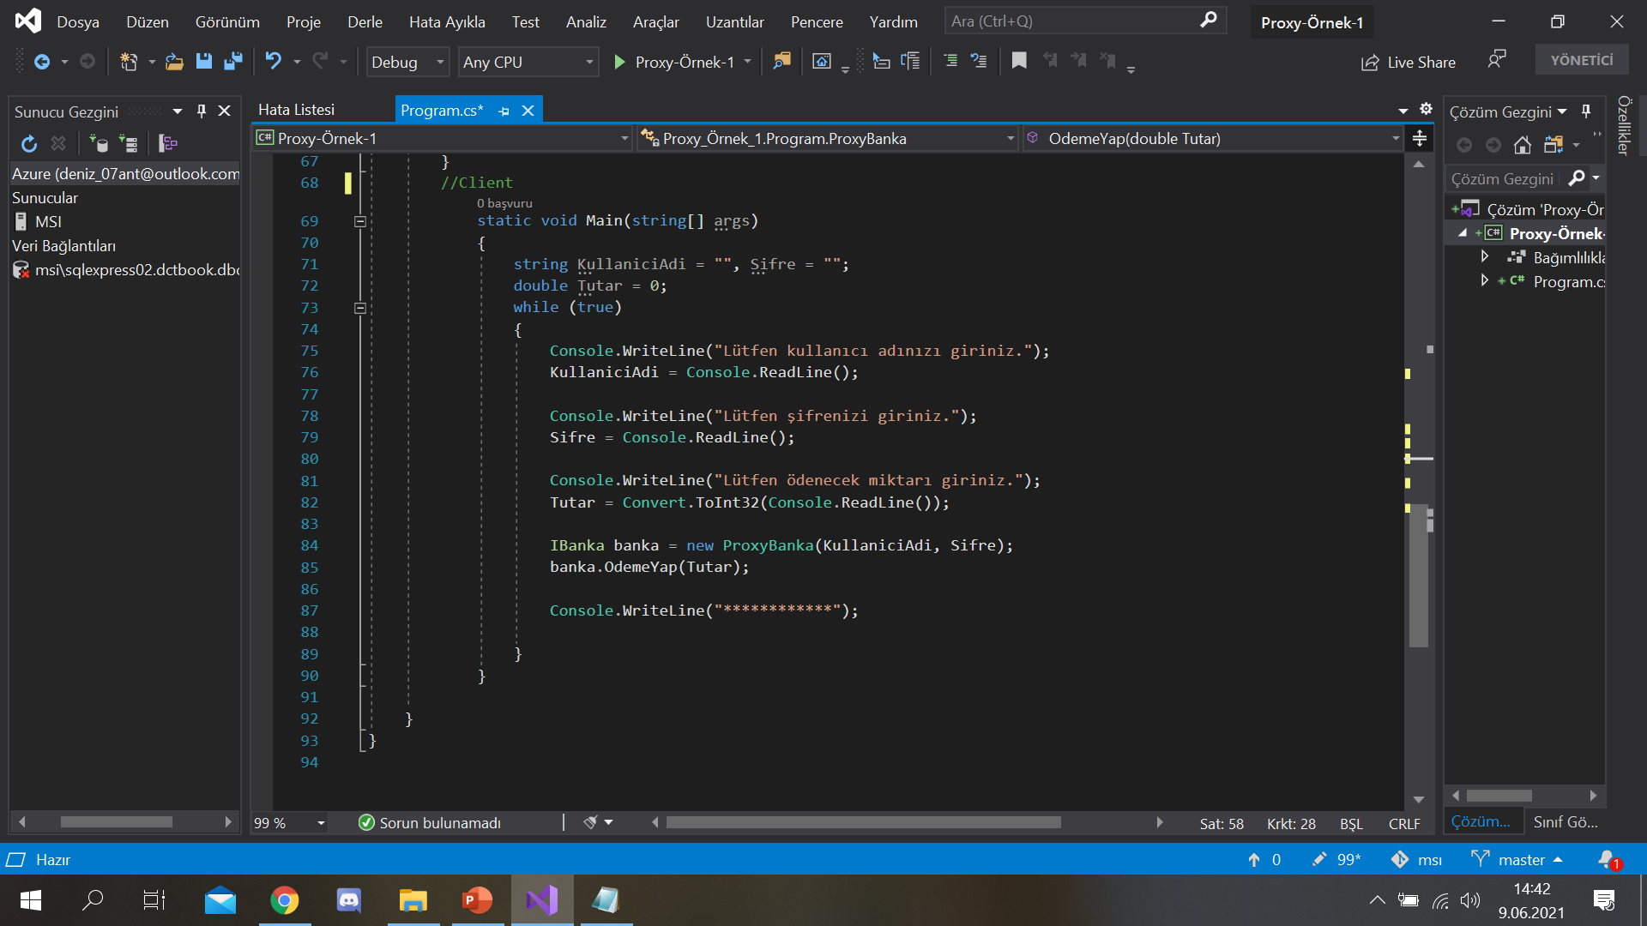
Uygulama Örneği-1 -Devam
- Client(İstemci)
Bu tasarımı Client tarafında aşağıdaki gibi kullanabilmekteyiz.

Slide 17
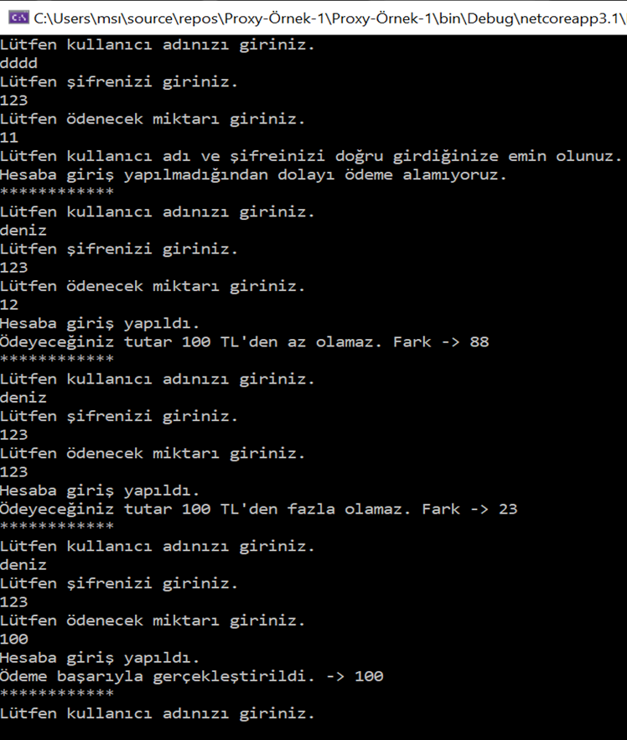
Uygulama Örneği-1 -Devam
Çıktılar yandaki gibidir.

Slide 18
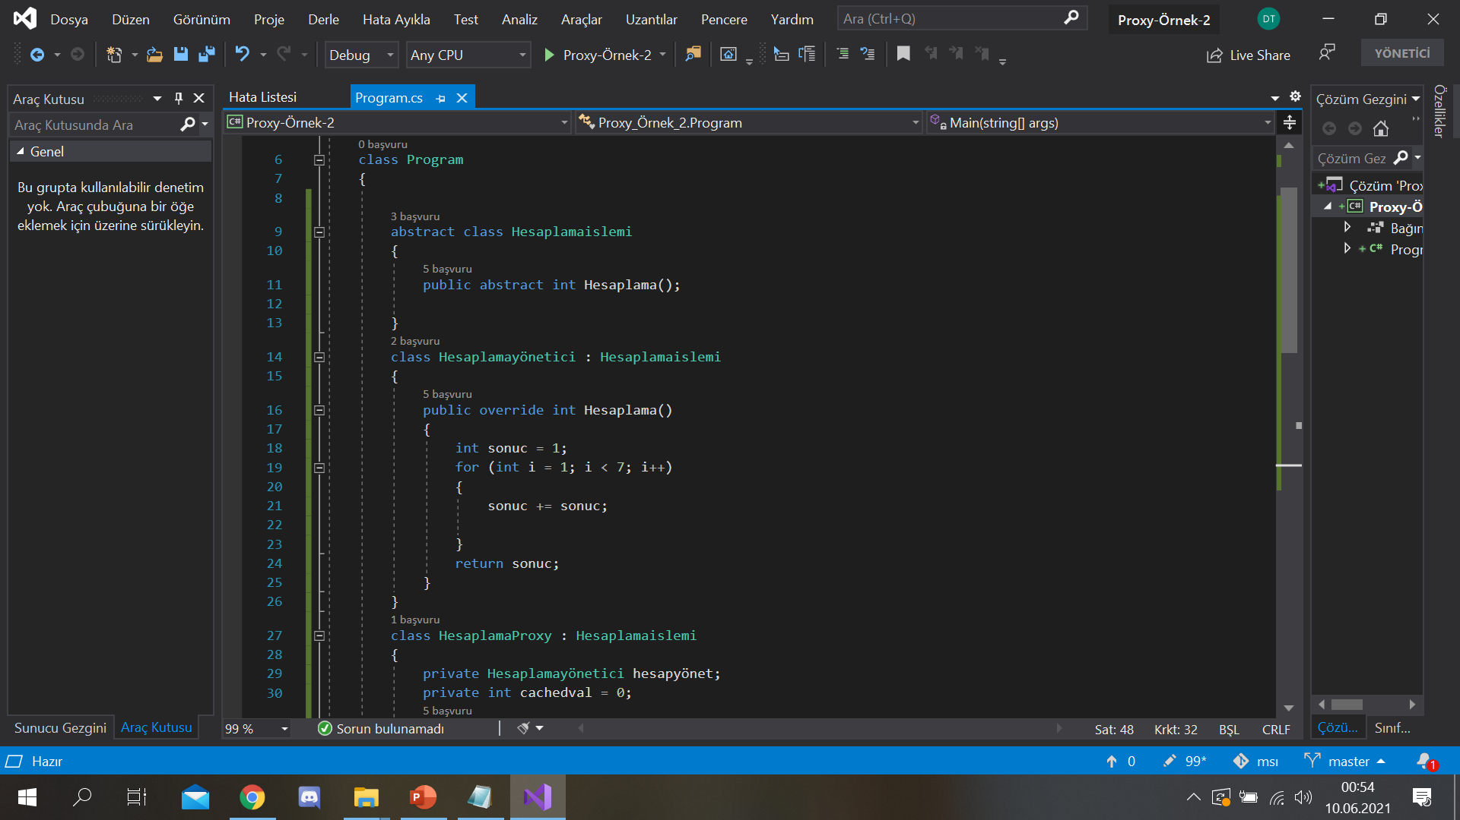
Uygulama Örneği-2
Hesaplama işlemleri yapan bir sınıf yazalım ve Base olarak oluşturduğumuz sınıftan Implement işlemi gerçekleştirelim.
Bu hesaplama sınıfını her çağırdığımızda sınıfın tekrar oluşturmasını engellemek için işlemlerimizi yazalım.

Slide 19
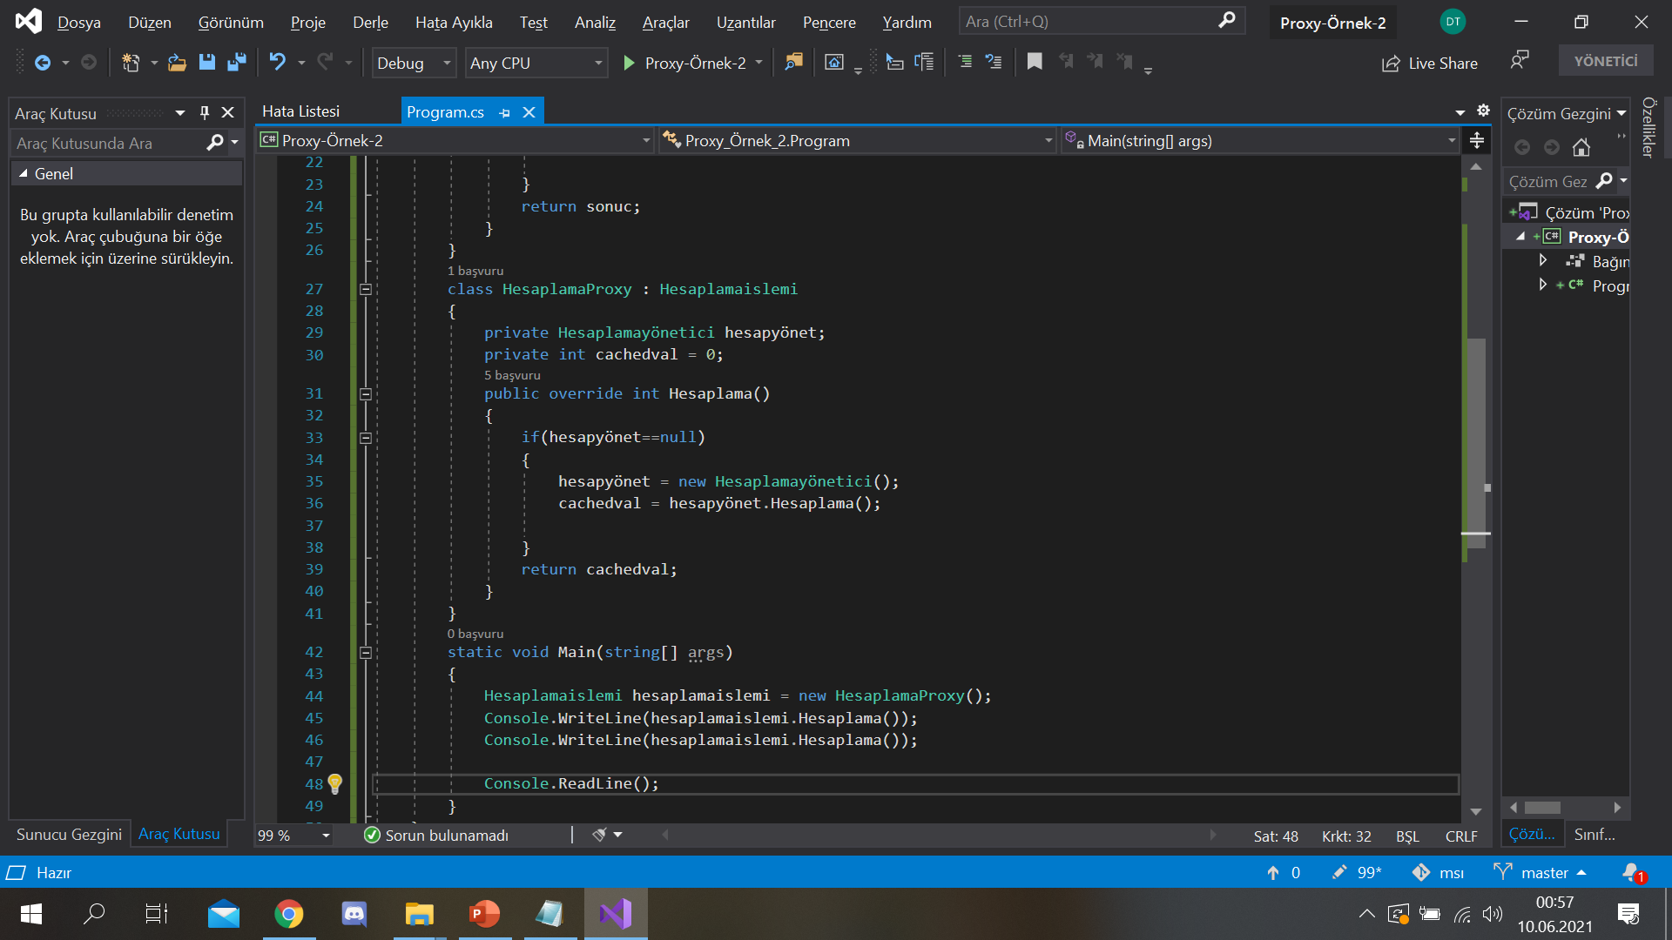
Uygulama Örneği-2 -Devam
Proxy sınıfımızda daha önceden işlem yapacağımız sınıfın kullanılma durumunu kontrol edelim.
Sınıf kullanılıyorsa işlem yapmadan var olan değeri geri gönderelim.

Slide 20
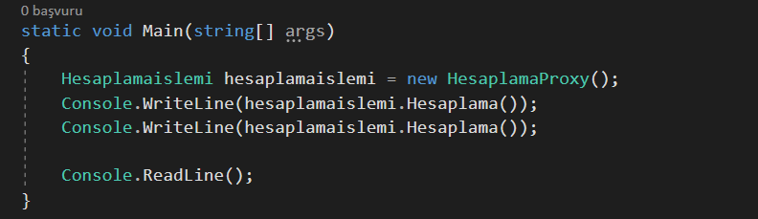
Uygulama Örneği-2 -Devam
Kullanmış olduğumuz sınıfları çağıralım ve projemizi çalıştıralım.

Slide 21
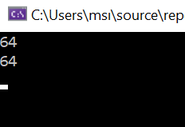
Uygulama Örneği-2 -Devam
Çıktılar yandaki gibidir.

Slide 22
Proxy Tasarım Deseni Faydaları
Proxy modelinin avantajlarından biri güvenliktir.
Bu model, çok büyük boyutta ve bellek açısından yoğun olabilecek nesnelerin çoğaltılmasını önler. Bu da uygulamanın performansını artırır.
Uzak proxy ayrıca yerel kod proxy'sini (saplama) istemci makineye yükleyerek ve ardından uzak kod yardımıyla sunucuya erişerek güvenliği sağlar.
Oluşturulması zaman alan bir nesne yaratılması gerektiğinde kullanılır.
Uzaktan erişilerek bir nesne yaratılması gerektiğinde kullanılır.
Nesneye erişmeden önce bazı kontroller yapılması gerektiğinde kullanılır.
Nesneye erişimin kısıtlı olduğunda yararlı olabilir.
Uygulama istemcileri tarafından pratik veri tüketimi yapar.
Uygulaması kolaydır.
Önbelleğe alma gibi proxy düzeyinde iyi programlama teknikleri imkanı sağlar.
İsteklerin kontrolü ve yönlendirilmesini sağlar.

Slide 23
Proxy Tasarım Deseni Dezavantajları
Bu model, RealSubject koduna bazı istemciler tarafından doğrudan erişilirse ve bazıları Proxy sınıflarına erişebilirse bazen sorun olabilecek başka bir soyutlama katmanı sunar. Bu, farklı davranışlara neden olabilir.
Aşırı yük tanımlamasında tıkanıklık olabilir.
Yerel süreçte uzak bir kaynağı temsil etmek için bir proxy kullanılıyorsa, bu, uzaktan iletişimin söz konusu olduğu gerçeğini gizleyebilir. Bildiğimiz gibi, uzaktan çağırma yerel çağırmadan tamamen farklıdır ve programlarımız ona aynıymış gibi davranmamalıdır. Proxy'nin bir şekilde yerel bir kaynak yerine uzak bir kaynak için bir proxy olduğunu beyan etmesi daha iyidir. Daha sonra müşteriler yalnızca yerel kaynakları seçebilecek veya uzak bir kaynak kullanırken davranışlarını değiştirebilecekti.
Uygunsuz yanıt değişikliğine sebep olabilir.
Çok sayıda yeni sınıf tanıtmanız gerektiğinden kod daha karmaşık hale gelebilir.
Servisten yanıt gecikebilir.

Slide 24
Sonuç
Bu tasarım deseni ile kod tekrarını önleriz. Böylelikle performans artışı da sağlamış oluruz.
Kompleks sınıfları, client’in bilmesine zorlamadan yönetebilirsiniz.
Proxy tasarım deseni, Open/Closed (SOLID) presibine uyar.
Mevcut sınıfı değiştirmeden, yeni proxy ler ekleyebilirsiniz.
Proxy, hizmet nesnesi hazır olmadığında veya kullanılamadığında bile çalışır.
Oluşturulması zaman alan bir nesne yaratılması gerektiğinde kullanılır.
Uygulama istemcileri tarafından pratik veri tüketimi yapar.
Uygulaması kolaydır.

Slide 25
Kaynaklar
https://www.mshowto.org/proxy-tasarim-deseni-nedir.html
https://www.gencayyildiz.com/blog/c-proxy-design-patternproxy-tasarim-deseni/
https://medium.com/@ibrahimozdogan/proxy-tasar%C4%B1m-deseni-251b4f69a8ab
https://sourcemaking.com/design_patterns/proxy
https://endjin.com/blog/2020/12/design-patterns-in-csharp-the-proxy-pattern
https://www.turkayurkmez.com/proxy-design-pattern/
https://www.geeksforgeeks.org/proxy-design-pattern/
https://www.codesenior.com/tutorial/Vekil-Proxy-Tasarim-Deseni
https://refactoring.guru/design-patterns/proxy
https://www.dofactory.com/net/proxy-design-pattern
http://youtube.com/bmdersleri

Slide 26
İlginiz için teşekkürler…
İleri Programlama Dersi
http://youtube.com/bmdersleri
Hazırlayan ve Sunan : Deniz Can TOŞUR 1611404025 E-posta : denizcan07ant@gmail.com
Tarih : 10/06/2021
Sürüm : v2
Ders Yürütücüsü : Doç. Dr. İsmail KIRBAŞ

